Slide 1
Коррекционная работа по устранению оптических нарушений письменной речи учащихся с интеллектуальной недостаточностью
Направления и содержание работы

Slide 2
При оптической дисграфии нарушается:
- Зрительное восприятие
- Представления о форме, величине, цвете
- Зрительная память
- Пространственное восприятие и представления
- Оптический и оптико-пространственный анализ
- Дифференцированность оптических образов букв

Slide 3
Проявления оптической дисграфии
Искажение графического образа буквы (зеркальное написание, пропуски элементов букв, написание лишних элементов, неправильное расположение элементов буквы)
Замена графически (оптически и кинетически) сходных букв

Slide 4
Направления работы по преодолению оптических нарушений письменной речи
развитие зрительного восприятия и узнавания (зрительного гнозиса), в том числе и буквенного;
уточнение и расширение объема зрительной памяти;
формирование пространственного восприятия и представлений;
развитие зрительного анализа и синтеза;
дифференциация смешиваемых букв изолированно, в слогах, словах, предложениях, текстах.

Slide 5
Развитие зрительного восприятия и узнавания (зрительного гнозиса).
Назвать предметы по контурам
Назвать недорисованные предметы
Назвать перечёркнутые изображения
Назвать наложенные изображения
Определить, что неправильно нарисовал художник
Распределить предметы по величине (с учётом реальных размеров)
Подобрать картинки к определённому цветовому фону
Дорисовывание незаконченных симметричных изображений
Составление разрезанных на части картинок
Работа с тестами Равена
Конструирование из спичек, палочек
Анализ нелепых картинок

Slide 6
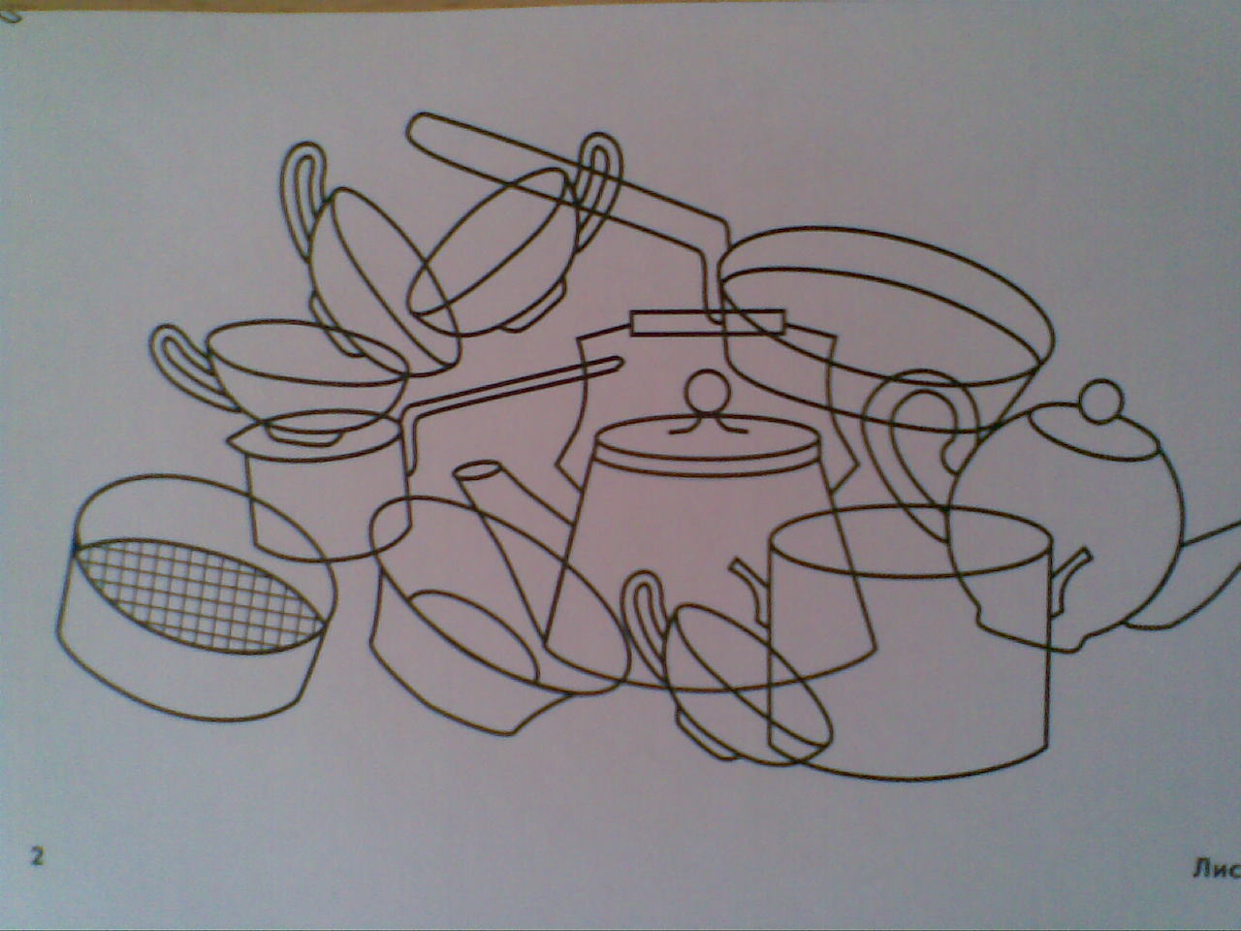
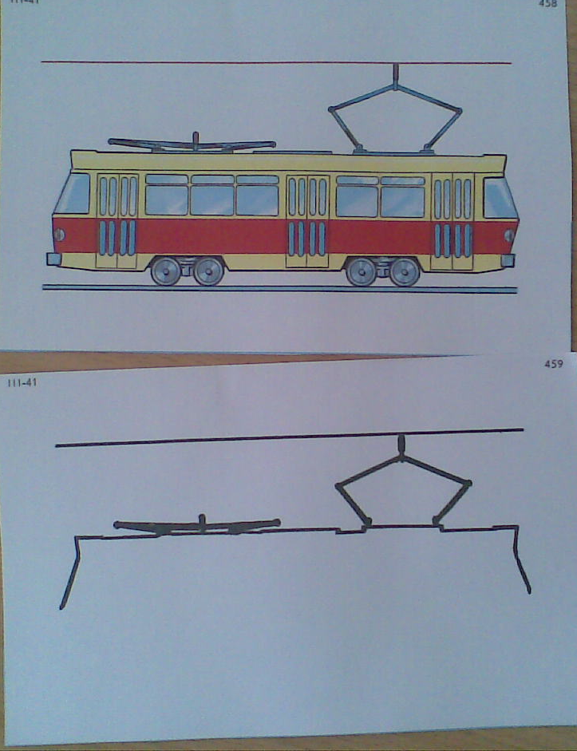

Slide 7
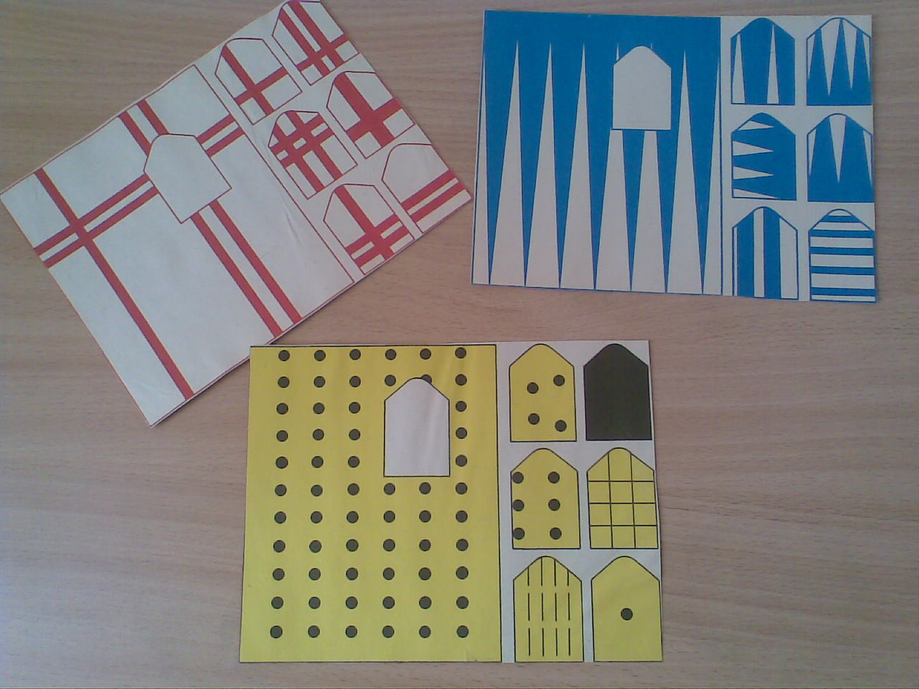

Slide 9
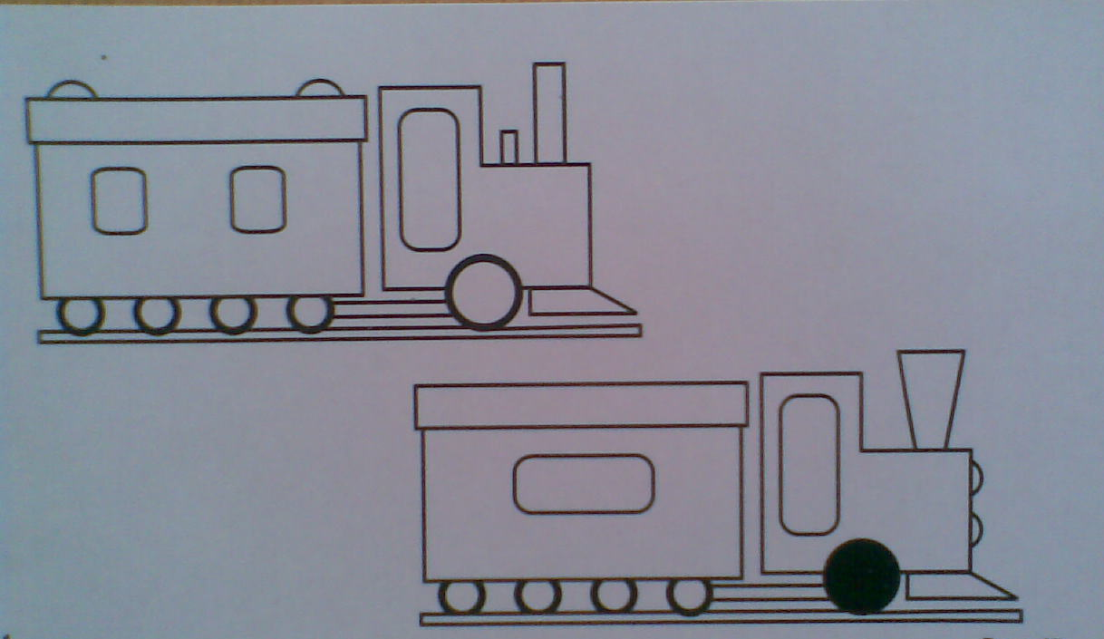

Slide 10
Развитие буквенного гнозиса
Найти букву среди ряда других букв.
Сравнить одинаковые буквы, написанные разным шрифтом.
Назвать или написать буквы, перечёркнутые дополнительными линиями.
Определить букву в неправильном положении.
Обвести контурные изображения букв.
Выделить буквы, наложенные друг на друга.
На фоне контурного изображения предметов найти «спрятавшиеся» буквы.
Конструирование букв из элементов.
Реконструирование букв

Slide 11
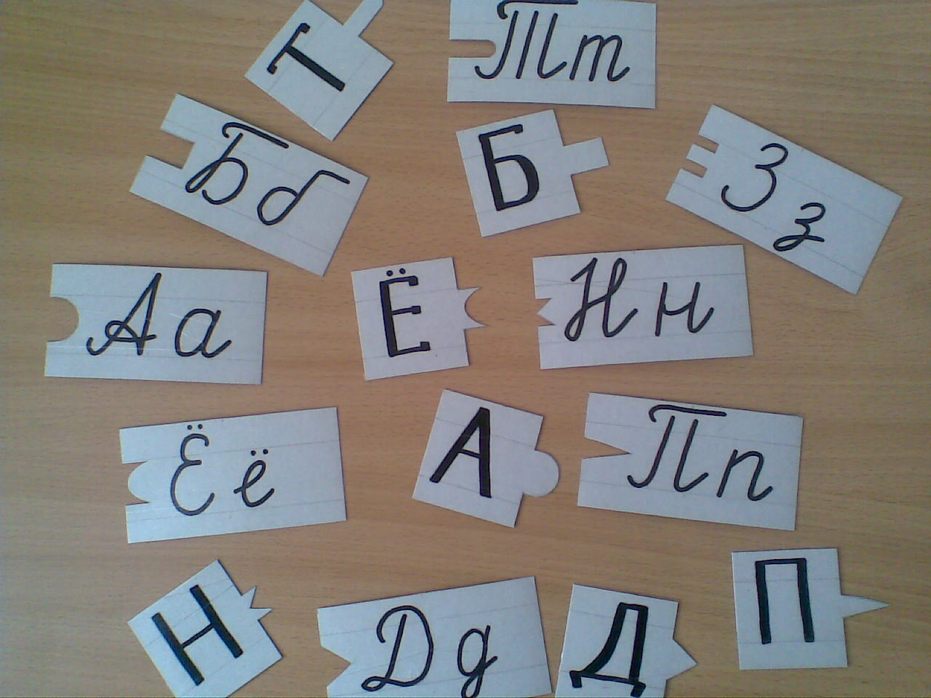

Slide 12
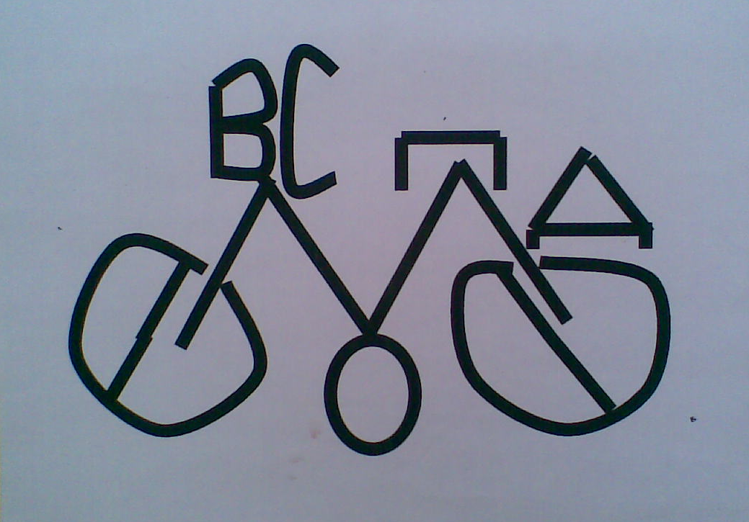
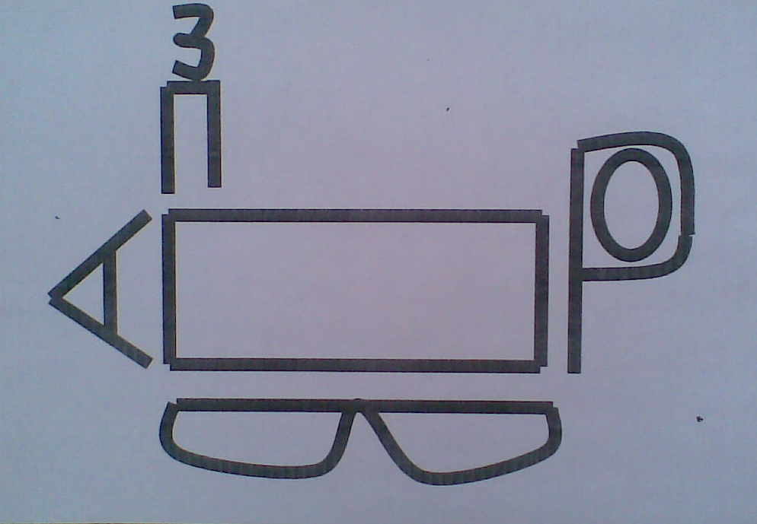

Slide 13
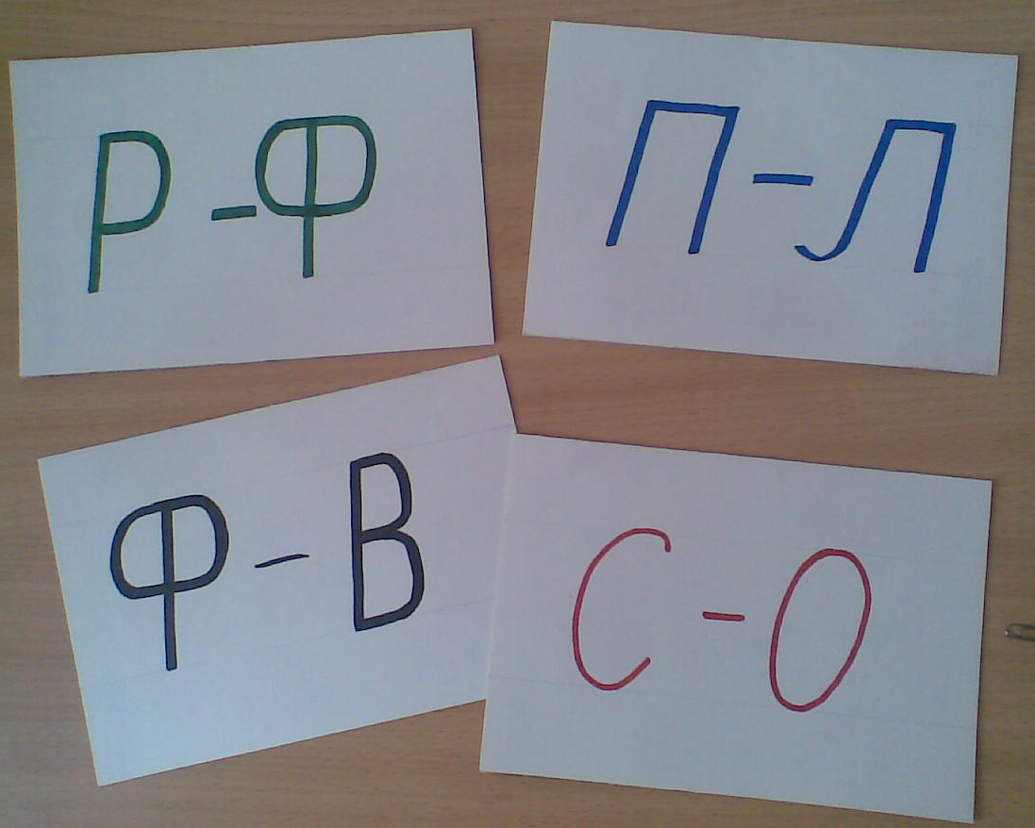
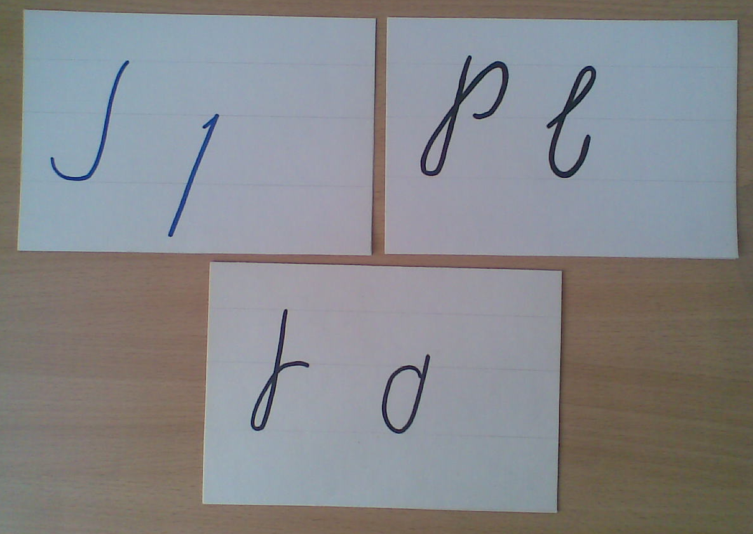

Slide 14
Развитие зрительной памяти
1. Запомнить 4—5 картинок, а затем найти их среди других 8-10.
2. Запомнить буквы, цифры или фигуры (3—5), а затем выбрать их среди других (8—10).
3. Разложить буквы, цифры, фигуры в первоначальной последовательности.
4. Игра «Чего не стало?». На столе раскладываются 5-6 игрушек. Дети должны запомнить их. Затем убирается одна, а дети должны отгадать, какой игрушки не стало.
5. Игра «Что изменилось?». Раскладывается 4—5 картинок и детям предлагается запомнить их последовательность. Затем изменяется их расположение. Дети должны определить, что изменилось, и восстановить первоначальное расположение картинок.

Slide 15
Формирование пространственного восприятия, пространственных представлений, зрительно-пространственного анализа и синтеза
дифференциация правых и левых частей тела;
ориентировка в окружающем пространстве;
уточнение понимания и употребления предложных конструкций, обозначающих пространственные отношения.

Slide 16
Дифференциация правых и левых частей тела
1. Показать, какой рукой надо кушать, писать, рисовать, здороваться. Затем предлагается сказать, как называется эта рука. В случае затруднений логопед сам дает ответ, а дети повторяют несколько раз. Далее дается задание поднять правую руку и назвать ее.
2. Показать левую руку. Если дети не могут назвать левую руку, то логопед называет ее сам, а дети повторяют.
3. Поднять то левую, то правую руку, показать карандаш левой, правой рукой, взять книгу левой, правой рукой
4. Показать левой рукой правый глаз, правое ухо, левую ногу; правой рукой показать левый глаз, левое ухо, правую ногу; показать правые и левые части тела у сидящего напротив.

Slide 17
Ориентировка в окружающем пространстве
Определение пространственного расположения предметов по отношению к ребенку, т.е. к самому себе.
Определение пространственных соотношений между 2—3 предметами и их изображениями.
Определение пространственных соотношений элементов графических изображений и букв

Slide 18
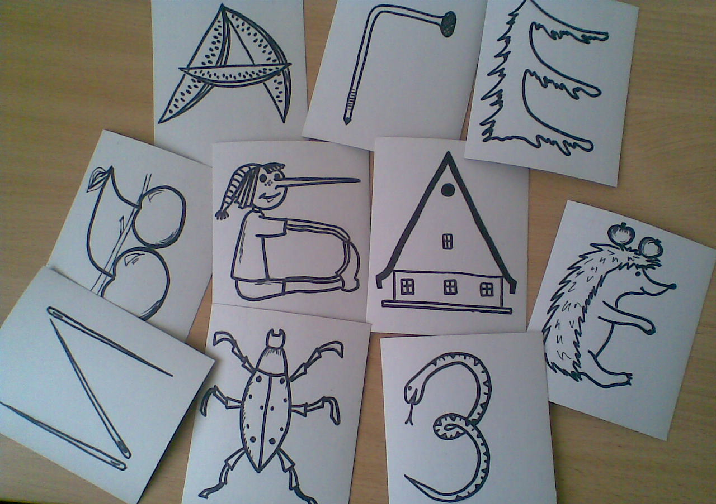
Работа по дифференциации смешиваемых букв
Закрепление связей между произнесением звука и его графическим изображением на письме
Автоматизация смешиваемых и взаимозаменяемых букв
Дифференциация смешиваемых и взаимозаменяемых букв на различном речевом материале

Slide 19
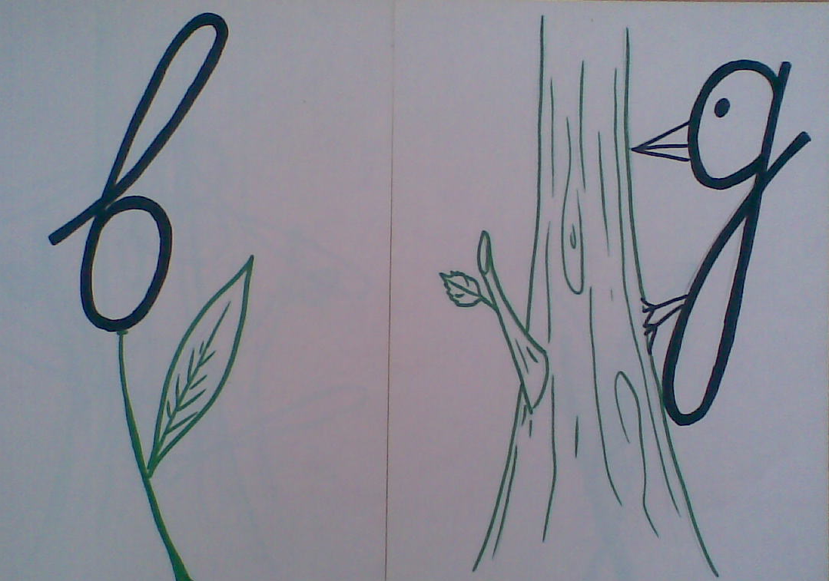
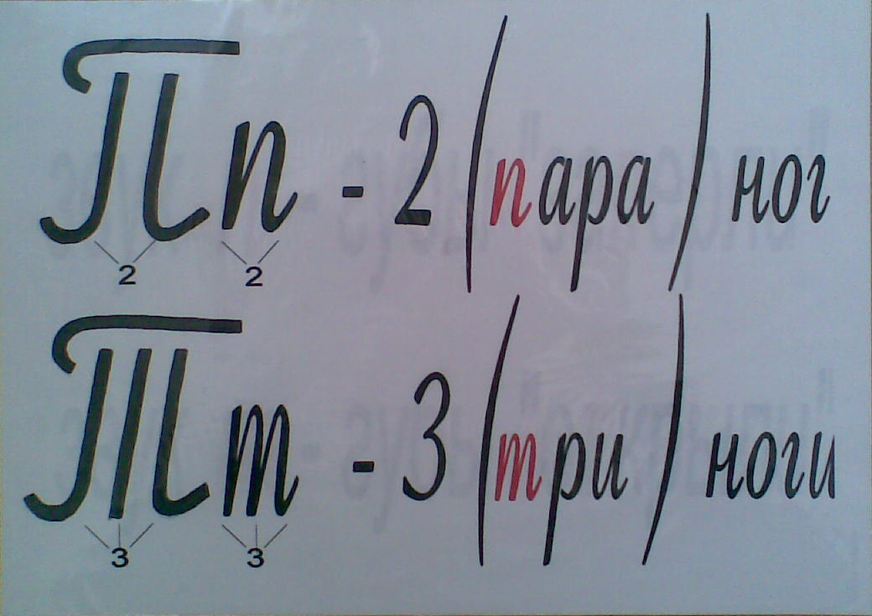
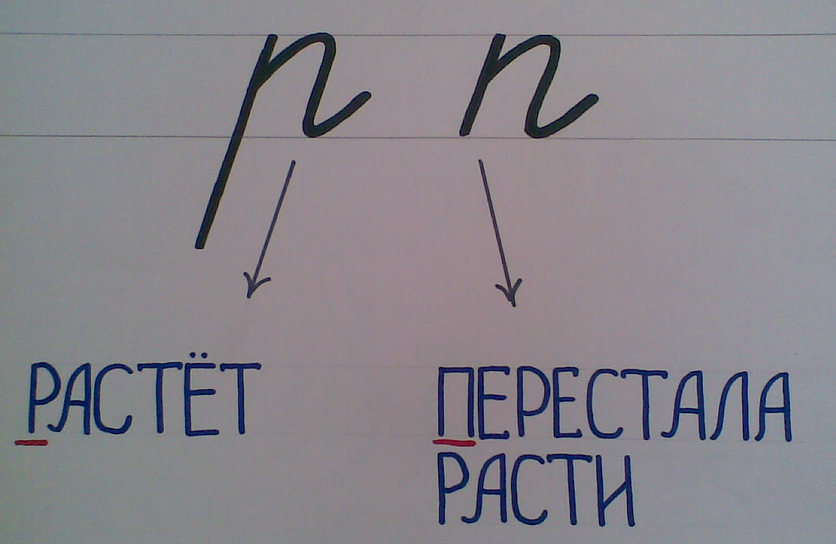
Задания для дифференциации оптически и кинетически сходных букв
Сигналы –опоры для
дифференциации
оптически сходных букв

